Slide 1
사물인터넷(IoT) 프로그래밍 기초
7. 피에조 부저 원리 및 응용

Slide 2
목차
피에조 부저 원리
실습 1 : 음악 연주 하기(1-1, 1-2)
실습 2 : 가변 저항으로 피에조 부저 음 출력하기
실습 3 : 푸시 버튼으로 피에조 부저 음 출력하기
과제 1: 조도센서로 피에조 부저 음 출력하기
과제 2 : 미니 디지털 피아노 만들기

Slide 3
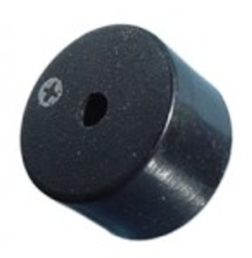
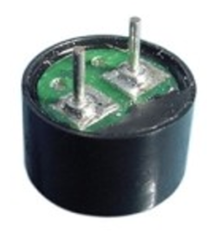
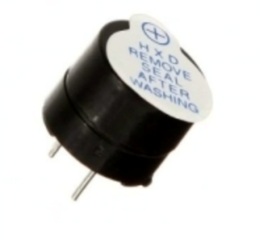
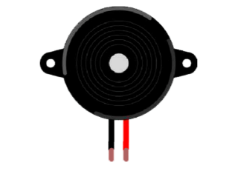
피에조 부저
전기적 신호를 이용해 소리를 내는 부품
수동 부조
내장된 회로가 있어 아두이노에서 tone(), noTone() 함수를 이용하여 다양한 주파수(31~65535)에 맞는 부저 소리를 제어할 수 있다.
능동 부저
전기 신호에 따라 소리를 내지 않고, 주파수를 만들어 전류를 흘려주면 그 주파수 대로 단순한 소리(한 음)만 출력 한다.

Slide 4
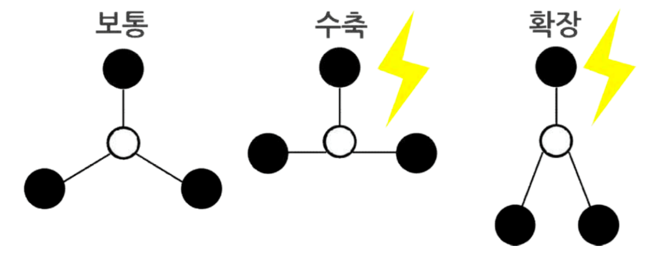
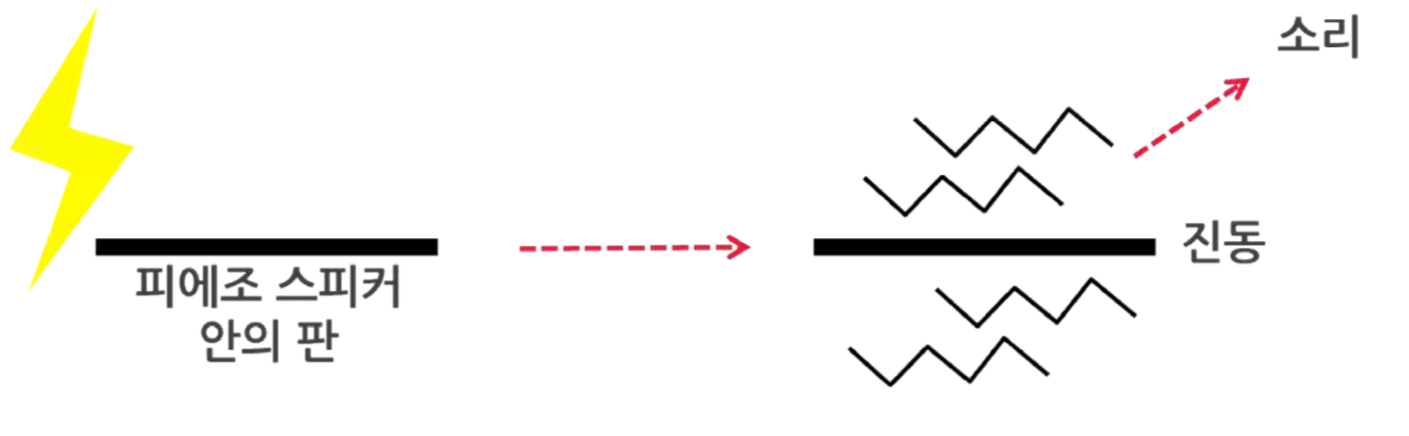
피에조 효과
특정 물질에 전기적 신호를 주면 늘었다 줄었다 하는 현상
피에조 효과를 이용해 판을 진동시켜 소리를 낸다.

Slide 5
Ardunio 사용 함수
tone(pin, freq, duration)
pin : 스피커에 연결된 디지털 핀 번호
freq : 주파수(범위 : 31 ~ 65535)
duration : (옵션) 음의 지속 시간
noTone(pin)
스피커의 음 발생 중단
delay(ms)
tone() 함수 뒤에 delay() 함수를 사용해야 음계 간 구분 가능
쉼표의 역할을 delay() 함수가 하는 것
주의사항
3번, 11번 핀의 PWM이 정상적으로 동작되지 않음
한번에 하나의 주파수만 발생할 수 있으며, 여러 핀에 동시에 다른 음을 발생 시킬 수 없다.
참고 : https://www.arduino.cc/reference/en/language/functions/advanced-io/tone/

Slide 6
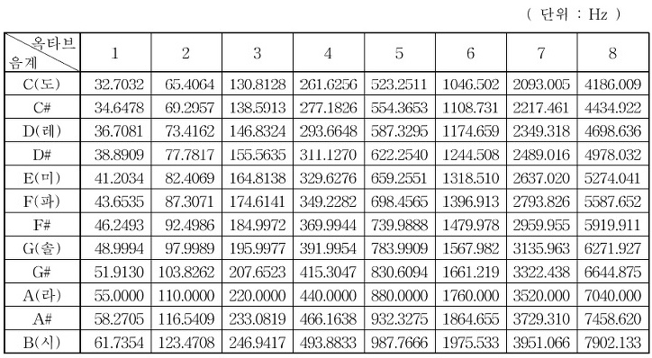
아두이노 피에조 부저 주파수

Slide 7
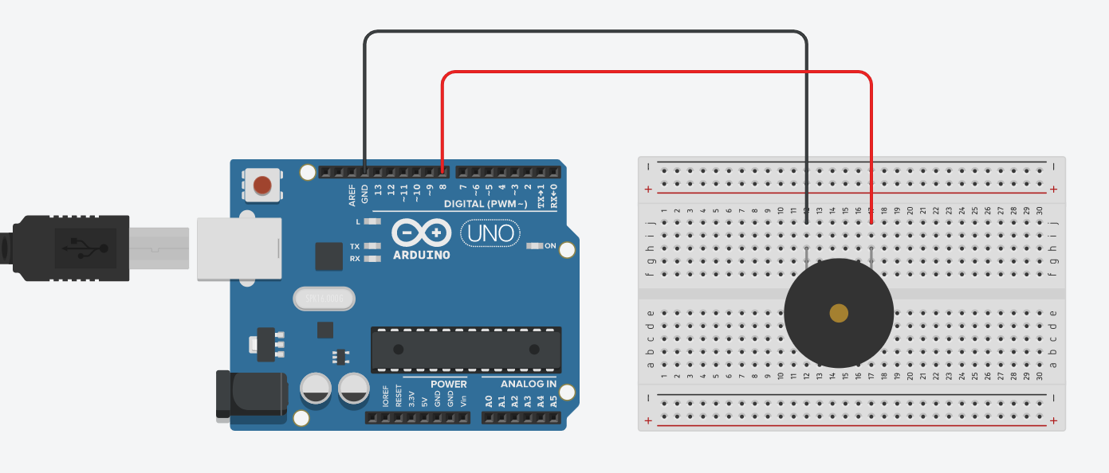
실습 1: 음악 연주하기
준비물
아두이노 UNO , 피에조 부저, 브레드 보드, 점퍼 케이블
회로

Slide 8
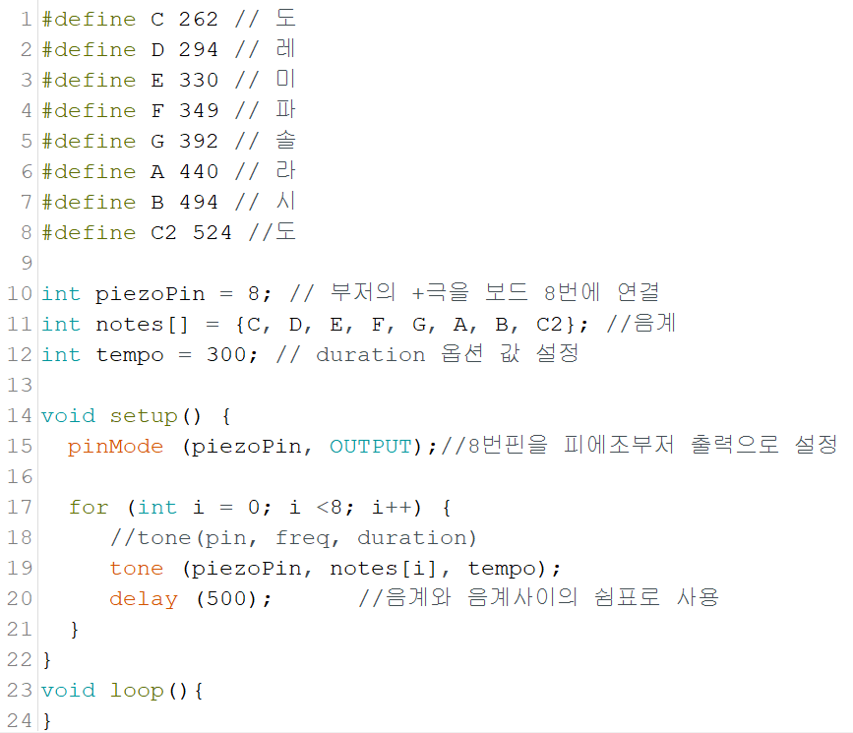
1-1 음계 소리내기

Slide 9
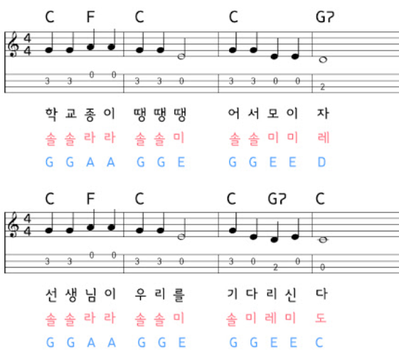
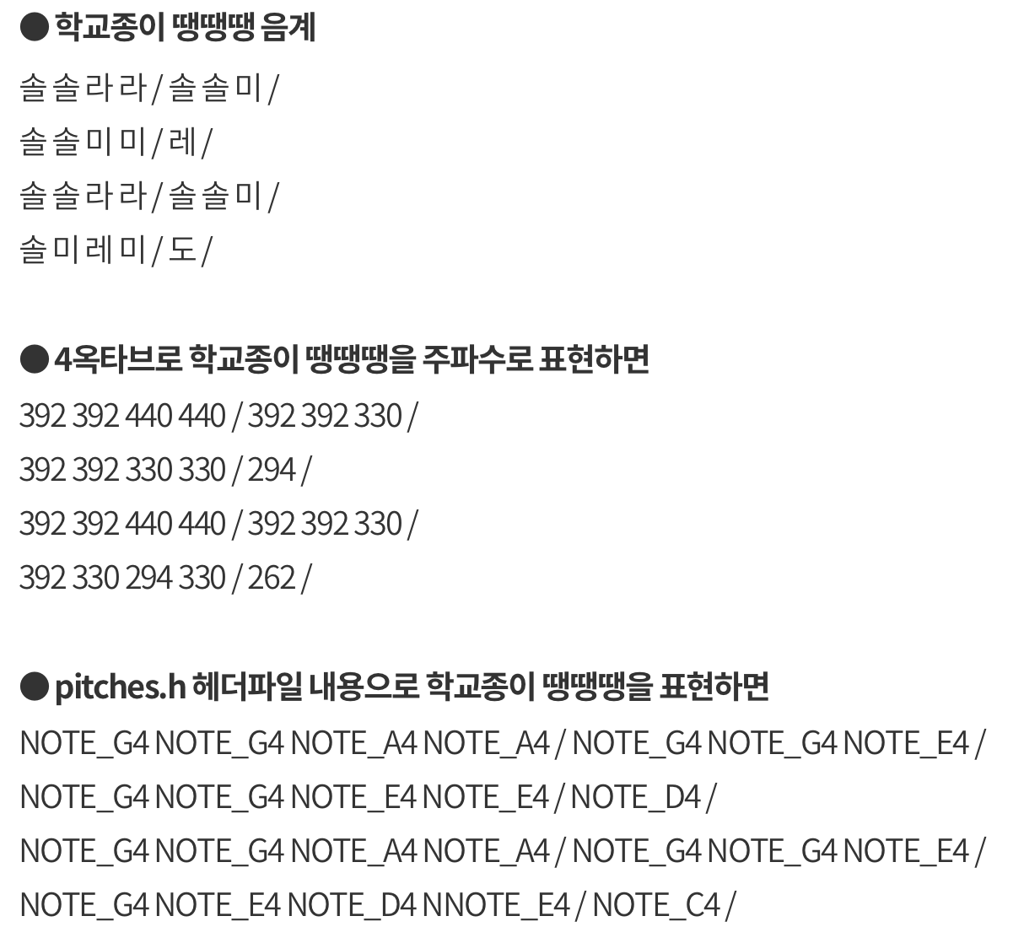
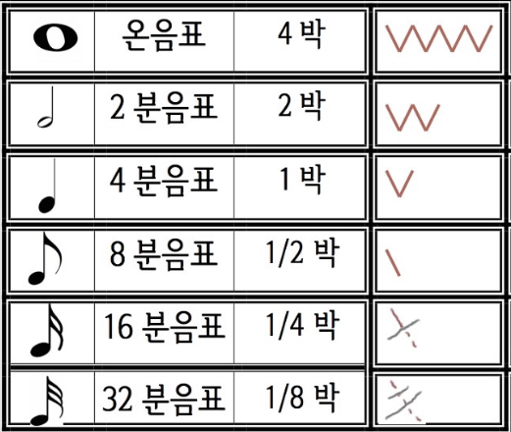
1-2 동요 연주하기

Slide 10
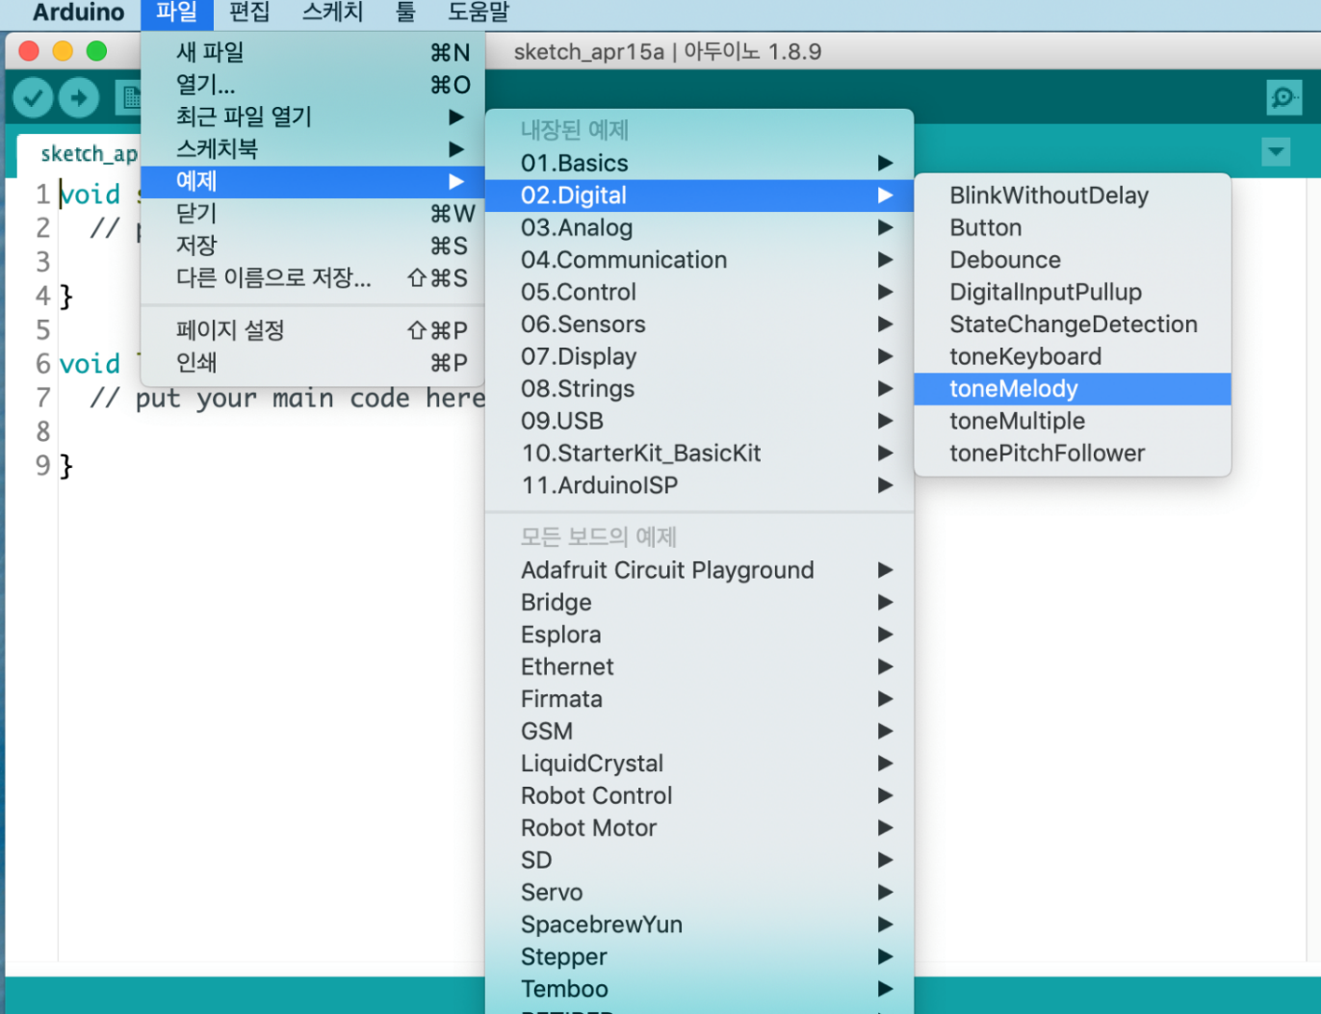
pitches.h 파일 사용하기
아두이노에서는 음의 주파수를 모아 놓은 헤더 화일 제공
아두이노 IDE에서 파일->예제->02.Digital->toneMelody 선택
toneMelody.ino 실행 해보기 바람(피에조 테스트 용)

Slide 11
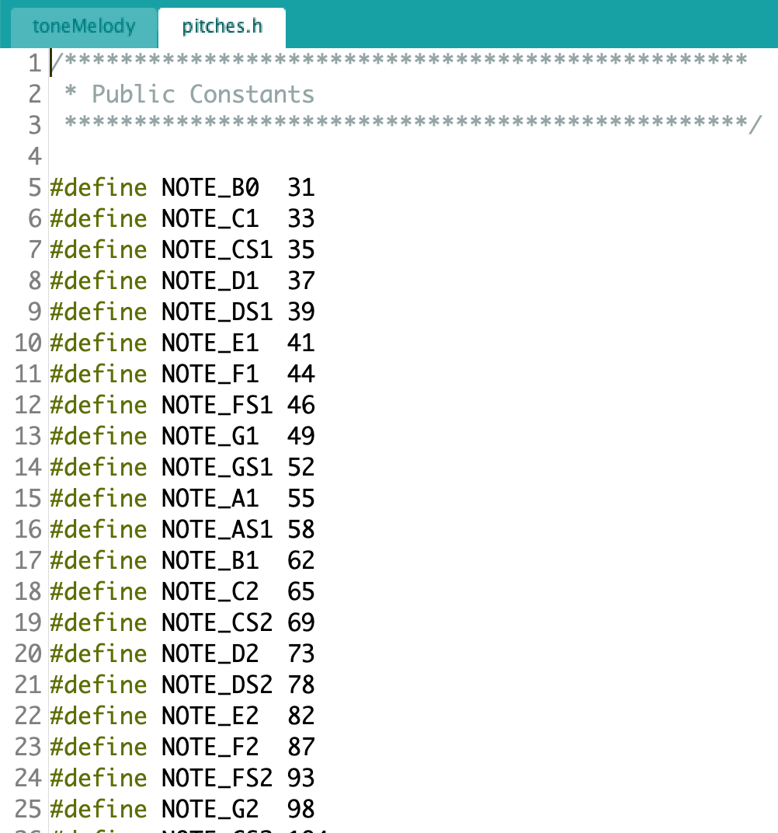
C:\Program Files (x86)\Arduino\examples\02.Digital\toneMelody\ 에서 pitches.h를 복사
해당 파일의 [스케치]-[스케치 폴더 보이기]에 붙여 넣기 하여 사용
도 레 미 파 솔 라 시 도
C D E F G A B C
NOTE_A4 440
음계이름
주파수
옥타브

Slide 12
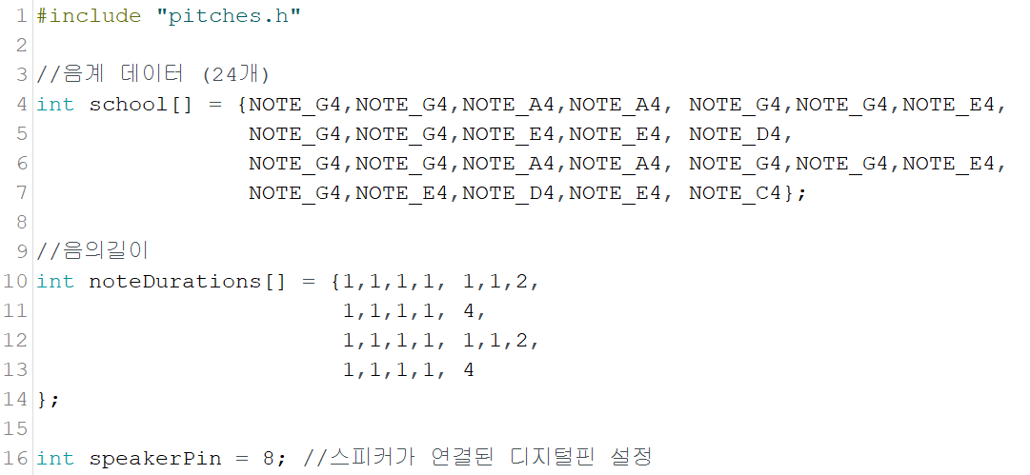
스케치

Slide 13
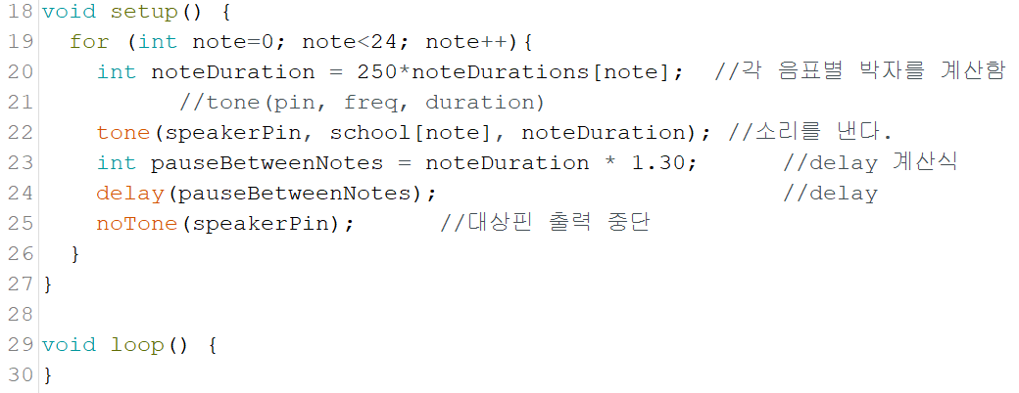

Slide 14
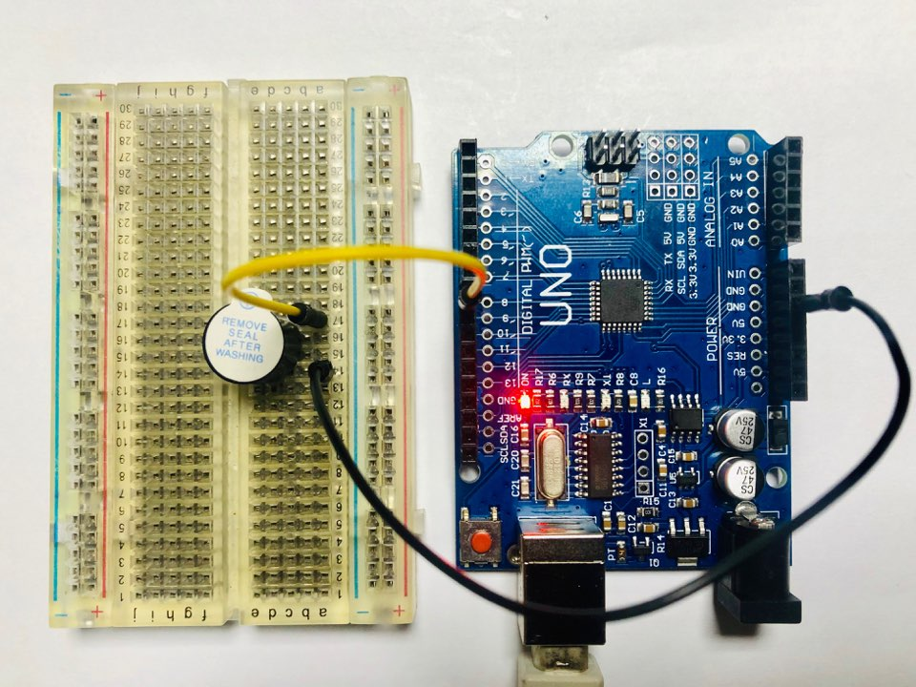
실행

Slide 15
실습 2: 가변저항으로 피에조 부저주파수(음) 조절하기
준비물
아두이노 UNO , 피에조 스피커, 가변 저항, 브레드 보드, 점퍼 케이블
map() 함수를 사용하여 가변 저항의 값을 피에조 부저 주파수로 변환한다.
시리얼 모니터로 가변 저항의 값이 변화 됨에 따라 피에조 주파수를 확인한다.
Analog/ INPUT 장치
Analog/ OUTPUT 장치

Slide 16
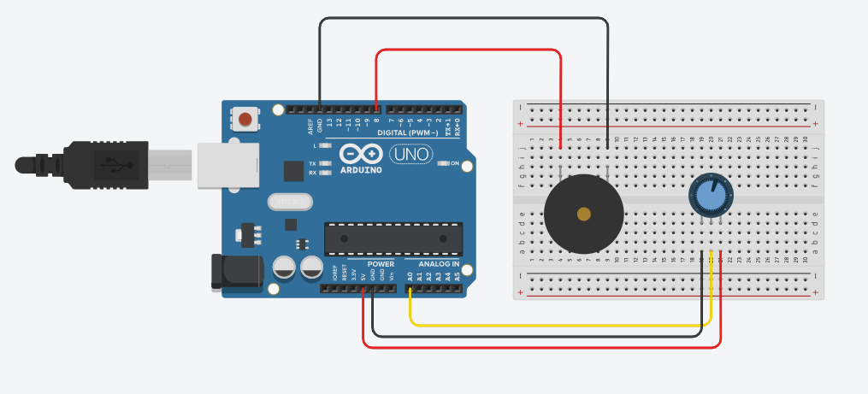
회로

Slide 17
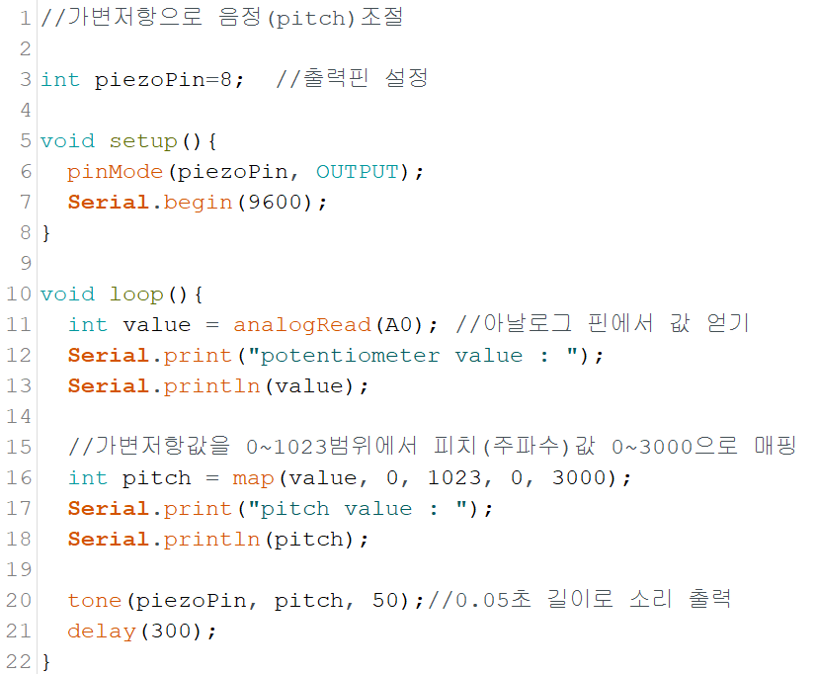
스케치

Slide 18
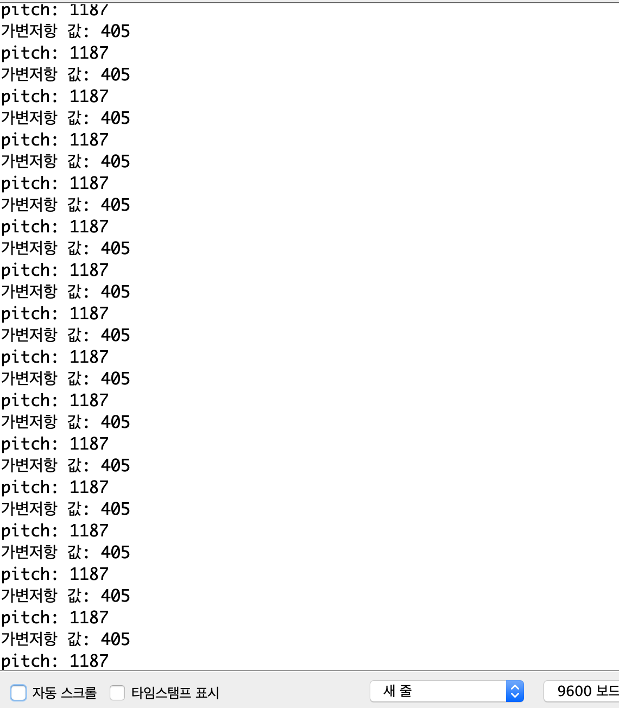
시리얼 모니터 확인

Slide 19
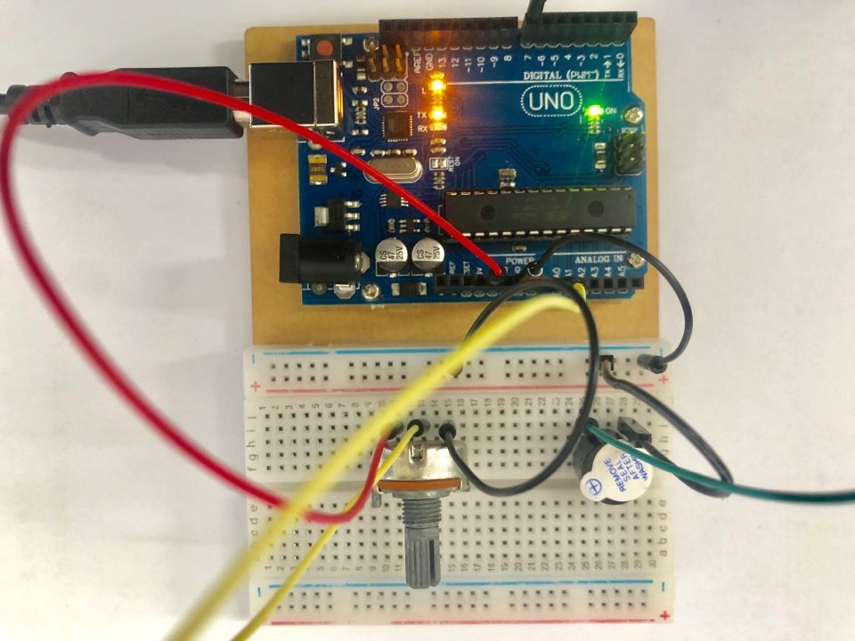
실행

Slide 20
실습 3: 푸시 버튼으로 피에조 부저 주파수(음) 출력하기
푸시 버튼 : PULL DOWN 회로 사용(누르면 전류가 흐르고, 떼면 전류가 흐르지 않음)
pitches.h 파일 사용
준비물 :
아두이노 UNO , 피에조 스피커, 푸시 버튼 1개, 저항 1개(10KΩ),
브레드 보드, 점퍼 케이블
시리얼 모니터로 푸시 버튼을 ON/OFF 할때 출력 값을 확인 해보자
PULL DOWN 회로 이므로 초기상태(OFF) 일 때 LOW(0) 출력 : 음 출력 OFF
버튼을 누르면 ON 상태로 변경되어 HIGH(1) 출력 : 음 출력 ON

Slide 21
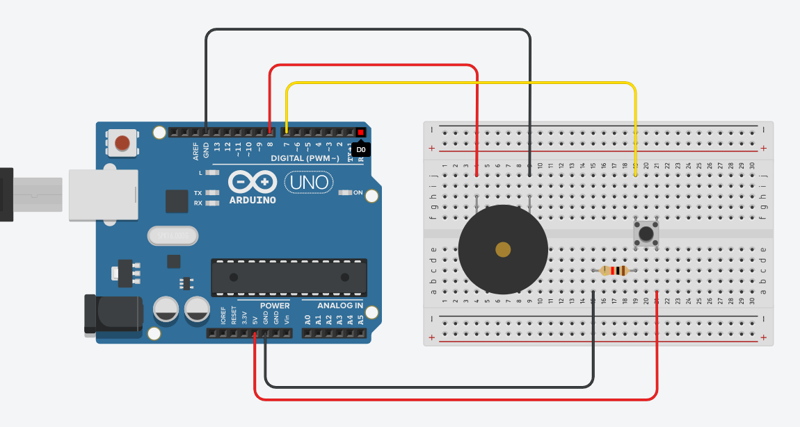
회로

Slide 22
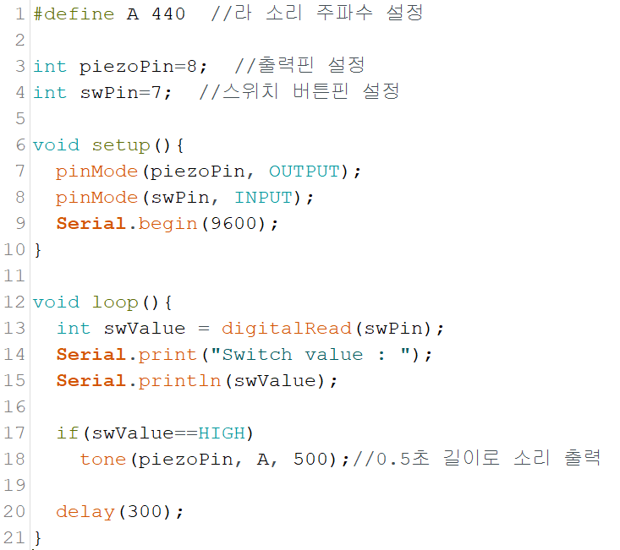
스케치

Slide 23
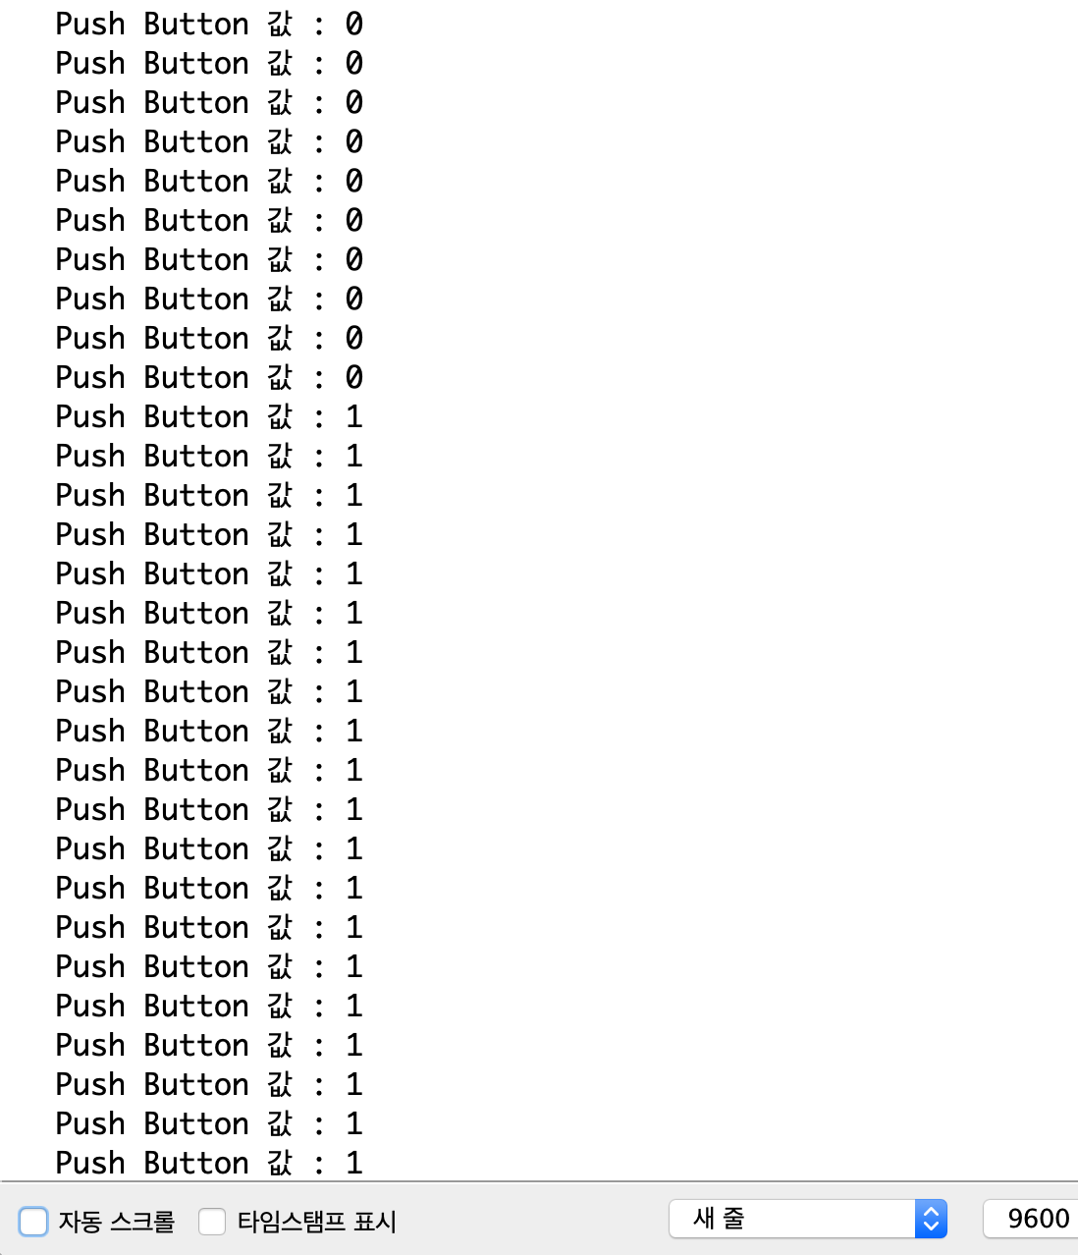
시리얼 모니터 확인
PULL DOWN 이므로 버튼을 누르면 HIGH(1)로 변경

Slide 24
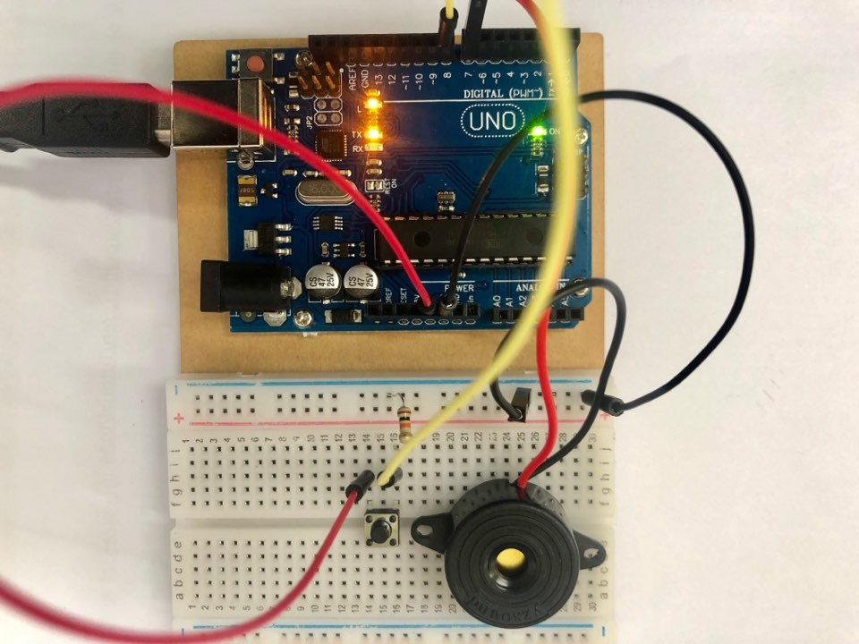
실행

Slide 25
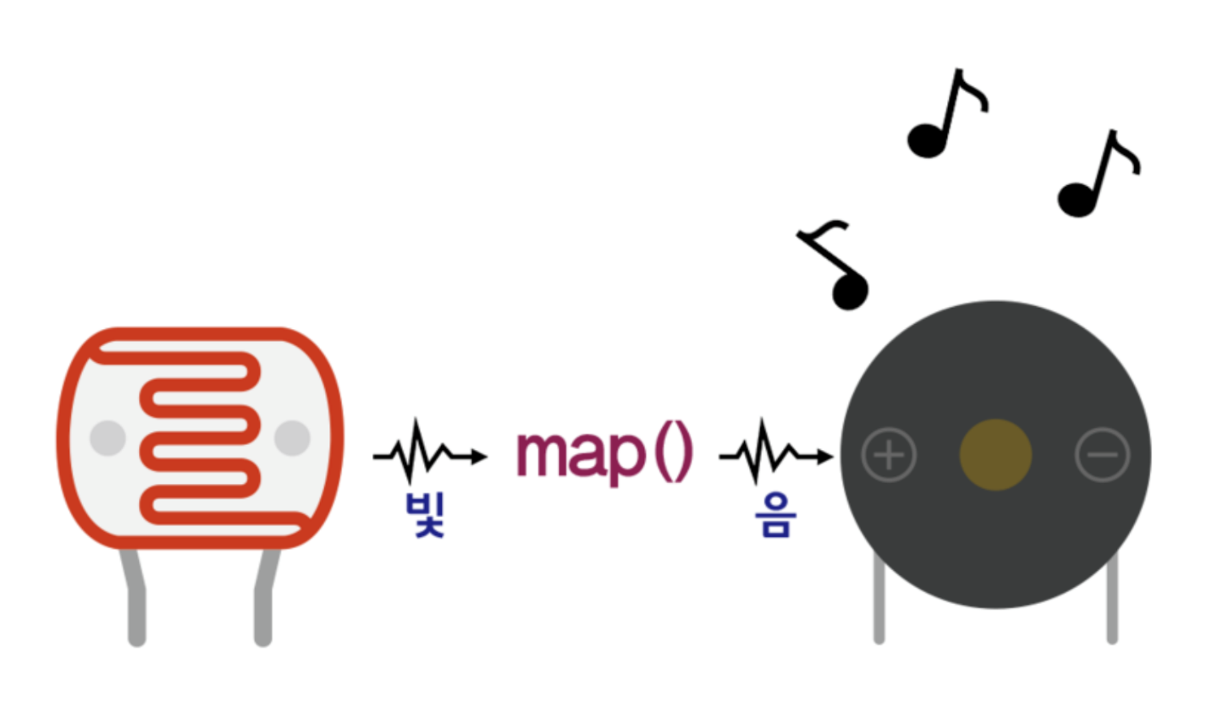
과제 1 : 조도센서로 피에조 부저 주파수(음) 조절하기
준비물
아두이노 UNO , 피에조 스피커, 조도센서, 저항 1개(10KΩ),
브레드 보드, 점퍼 케이블
map() 함수를 사용하여 조도 센서의 값을 피에조 스피커 주파수로 변환한다.
시리얼 모니터로 조도 센서의 값과 피에조 스피커의 값(pitch)을 확인해 본다.
Analog/ INPUT 장치
Analog/ OUTPUT 장치
6주차 강의노트 28슬라이드 참조

Slide 26
과제 내용
회로 구성하기
스케치 프로그래밍
실행 영상

Slide 27
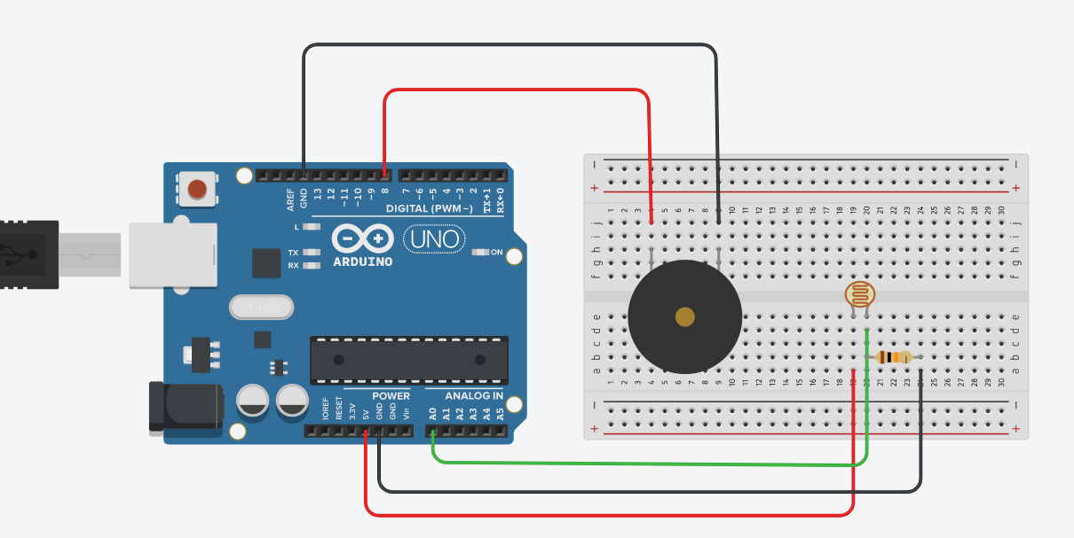
회로 구성
조도 센서를 PULL DOWN으로 연결 : 밝아지면 조도센서 값이 높아짐
PULL UP으로 연결하면 센서 값이 반대로 출력 : 밝아지면 조도센서 값 낮아짐

Slide 28
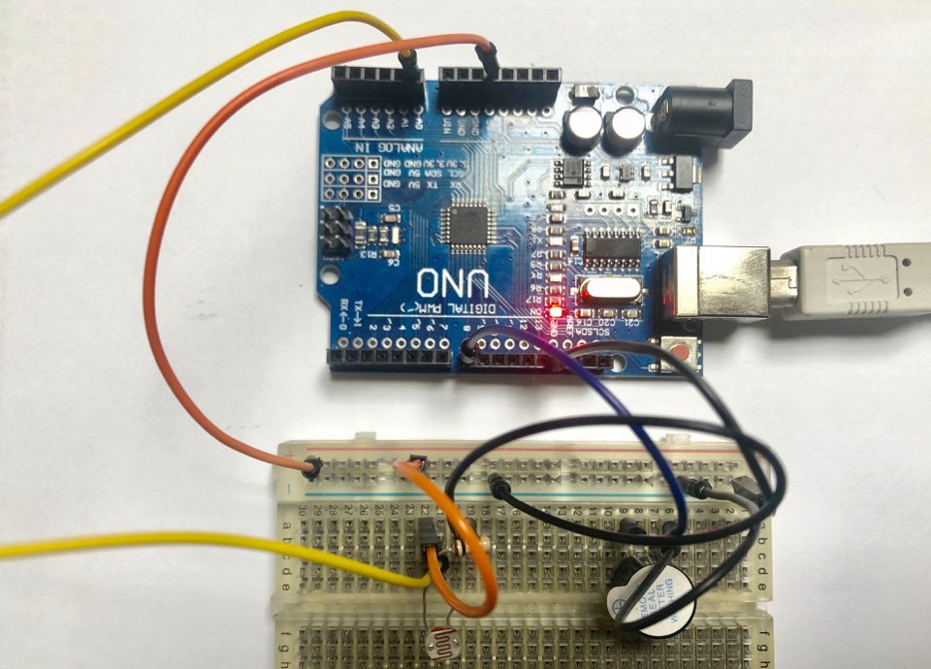
실행

Slide 29
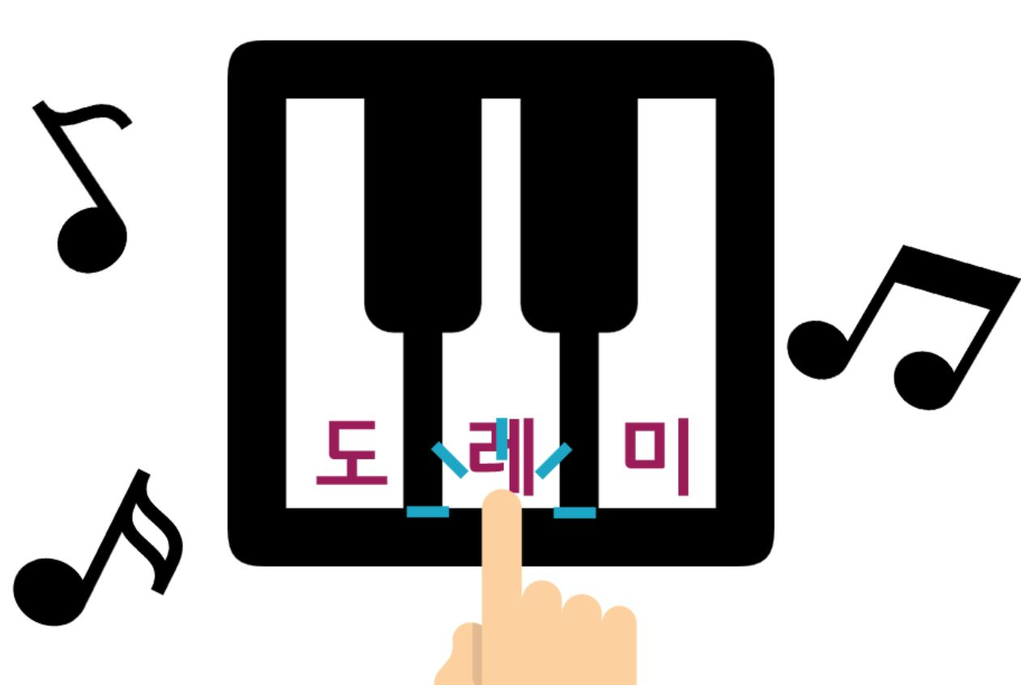
과제 2 : 피에조 부저로 미니 피아노 만들기
PULL DOWN 저항(10KΩ) 사용
pitches.h 파일 사용
준비물
아두이노 UNO , 피에조 스피커, 푸시 버튼(Switch), 저항 3개(10KΩ),
브레드 보드, 점퍼 케이블
시리얼 모니터로 버튼(1,2,3)을 누를 때 나타나는 신호(BUTTON, 변환 주파수)를 확인 해 본다.

Slide 30
과제 내용
회로 구성하기
스케치 프로그래밍
실행 영상

Slide 31
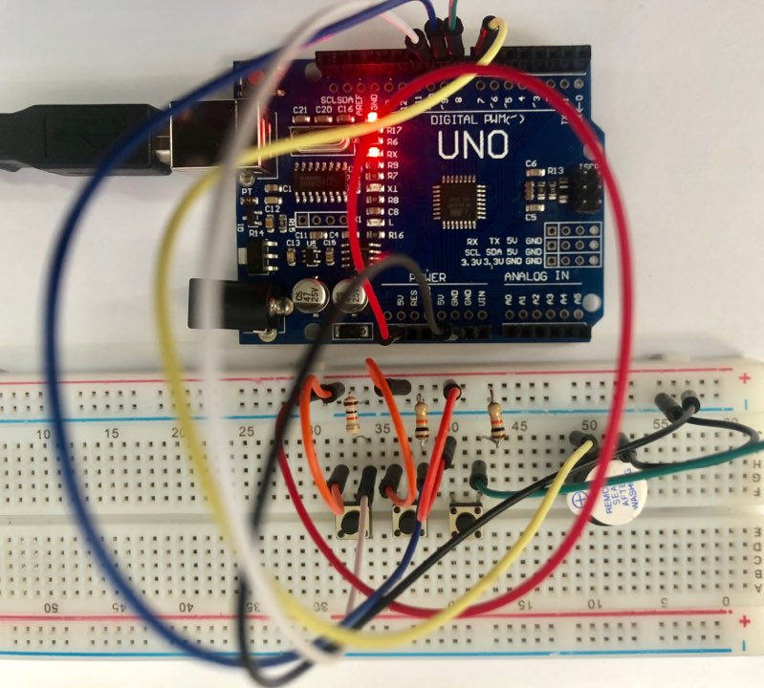
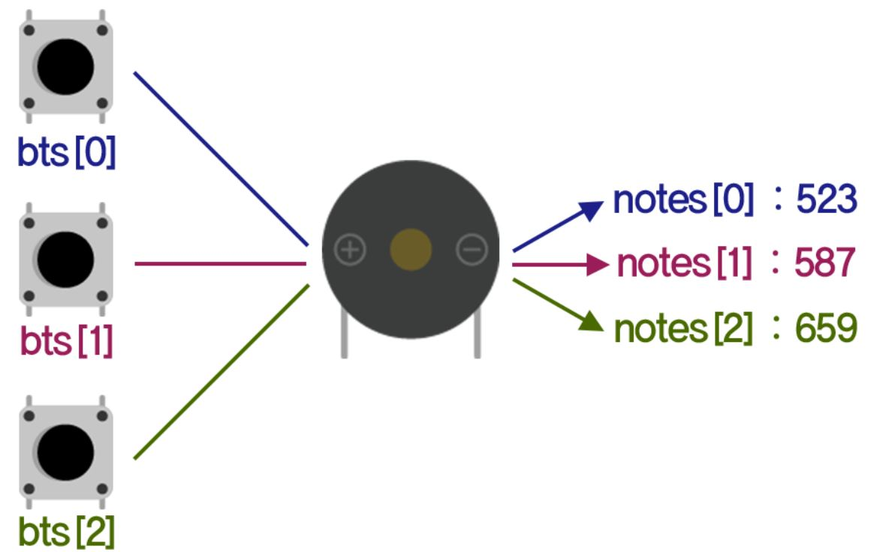
참조 사항

